Slide 1
BufferedInputStream e BufferedOutputStream
Instituto Federal de Santa Catarina - IFSC Câmpus Canoinhas
Trabalho Apresentado à Unidade Curricular de Programação Orientada a Objetos
Professor: Dr. Fernando Roberto Pereira
Alunos: Daniel José Martins Junior, Saul Dembinski
Canoinhas, 21 de Junho de 2023.

Slide 2
Conceito de BufferedOutputStream
A BufferedOutputStream é uma classe do java.io pacote, é usada com outros fluxos de saída para gravar os dados (bytes) com mais eficiência.
Ele estende a OutputStream que é uma classe abstrata. E possui dentro dele a capacidade de armazenamento de 8192 bytes.
Diminuindo a quantidade de comunicações com o disco, tornando essa uma forma mais rápida de escrever bytes

Slide 3
Situações para uso de BufferedOutputStream
Escrita de arquivos grandes;
Transferência de dados pela rede;
Gravação em dispositivos de armazenamento lento;
Melhoria do desempenho geral.

Slide 4
Métodos do BufferedOutputStream
Método write(): Usado para gravar o byte especificado no fluxo de saída do buffer.
Método flush(): Usado para limpar o buffer interno, que força o fluxo de saída a gravar todos os dados presentes no buffer no arquivo de destino.
Método close(): Usado para fechar o fluxo de saída em buffer, depois de chamado não se pode mais utilizar o fluxo de saída para gravar dados.

Slide 5
Criando um BufferedOutputStream
Para criá-lo precisamos importar o java.io.BufferedOutptStream pacote primeiro. Depois de importar o pacote, podemos criar o fluxo de saída:

Slide 6
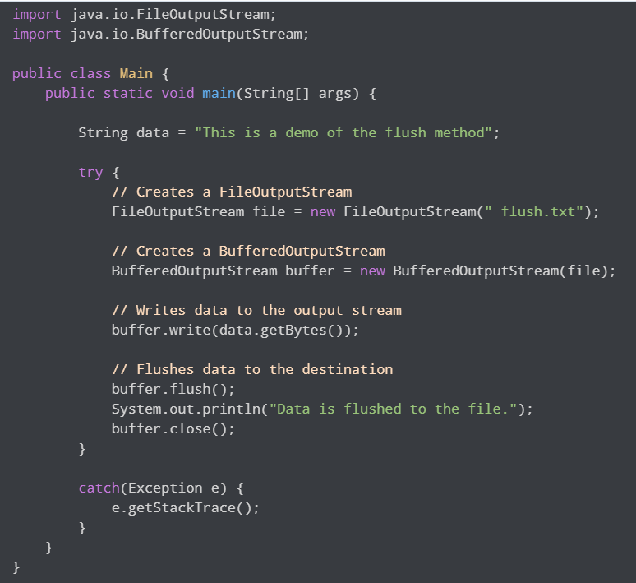
Exemplo de Utilização do BufferedOutputStream

Slide 7
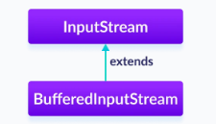
Conceito de BufferedInputStream
A BufferedInputStream é uma classe do pacote java.io e é usada para melhorar o desempenho da leitura de dados de um fluxo, reduzindo a frequência de acesso direto ao sistema de arquivos ou à rede.

Slide 8
Funcionamento do BufferedInputStream
O BufferedInputStream mantém um buffer interno de 8192 bytes.
Durante a operação de leitura em BufferedInputStream, um bloco de bytes é lido do disco e armazenado no buffer interno. E a partir do buffer interno, os bytes são lidos individualmente.
Assim, o número de comunicação com o disco é reduzido. É por isso que a leitura de bytes é mais rápida usando o BufferedInputStream.

Slide 9
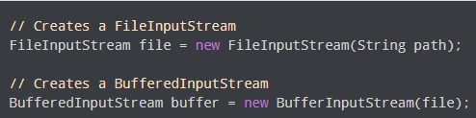
Criar um BufferedInputStream

Slide 10
Métodos Principais do BufferedInputStream
método reset()
Retorna o controle para o ponto no fluxo de entrada onde a marca foi definida.
método mark()
Marca a posição no fluxo de entrada até a qual os dados foram lidos.

Slide 11
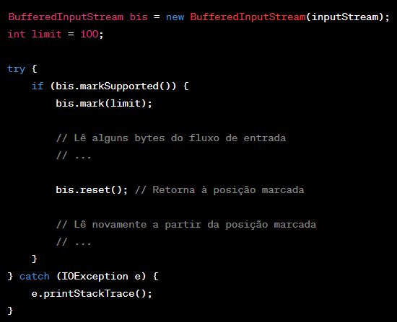
Métodos Principais do BufferedInputStream

Slide 12
Métodos Principais do BufferedInputStream
método close()
Para fechar o fluxo de entrada em buffer, podemos usar o método close(). Depois que o método close() é chamado, não podemos usar o fluxo de entrada para ler os dados.

Slide 13
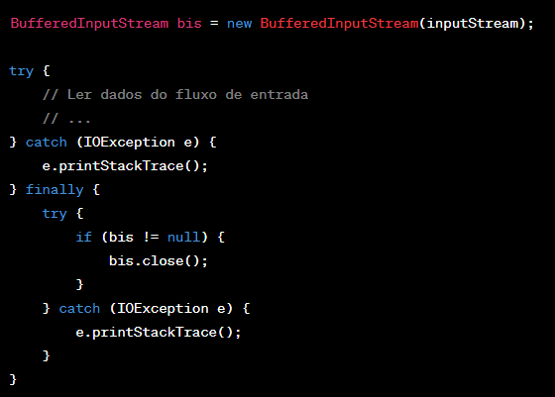
Métodos Principais do BufferedInputStream

Slide 14
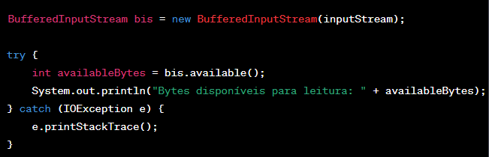
Métodos Principais do BufferedInputStream
Método available()
O método available() retorna a quantidade estimada de bytes que podem ser lidos sem bloquear. Em outras palavras, ele retorna o número de bytes disponíveis para leitura no momento.

Slide 15
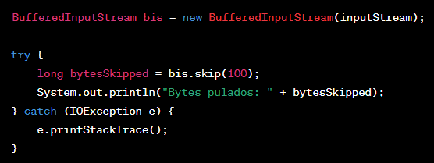
Métodos Principais do BufferedInputStream
Método skip()
O método skip() é usado para ignorar um número específico de bytes no fluxo de entrada. Ele avança a posição atual do fluxo para frente, descartando os bytes especificados.

Slide 16
Métodos Principais do BufferedInputStream
método read()
read() - lê um único byte do fluxo de entrada
read(byte[] arr) - lê bytes do fluxo e armazena na matriz especificada.

Slide 17
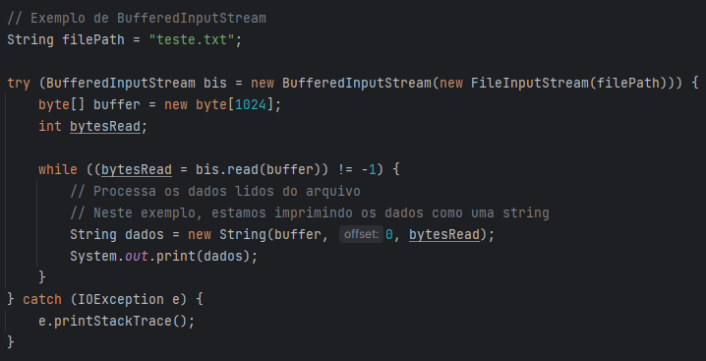
Exemplo de Utilização do BufferedInputStream

Slide 18
Referências:
Classe Java BufferedOutputStream, Progamiz. Disponível em:
<https://www.programiz.com/java-programming/bufferedoutputstream>. Acesso em: 18/06/2023.
Classe Java BufferedInputStream, Progamiz. Disponível em:
<https://www.programiz.com/java-programming/bufferedinputstream>. Acesso em: 19/06/2023.

